Slide 1

Chrome extension malware
בס"ד
עמית ויצמן 314635756 רבקה בוסקילה 206701187
https://github.com/rivkabuskila/Crome-Extantion-Analayze.git

Slide 2
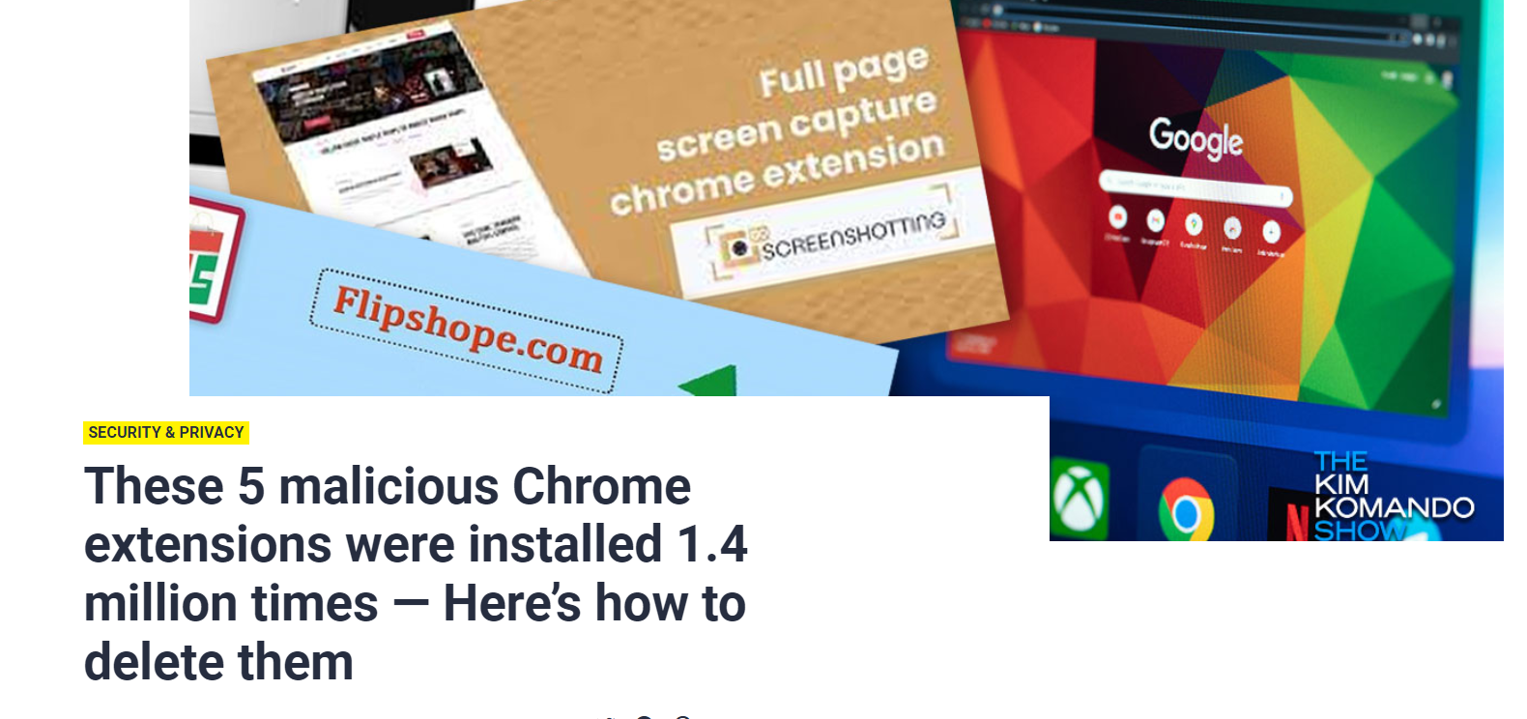
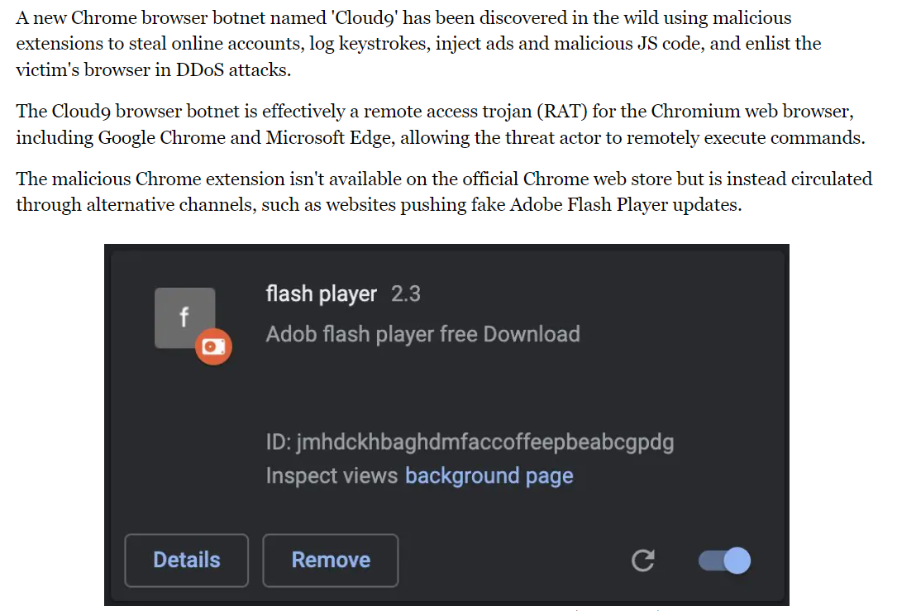
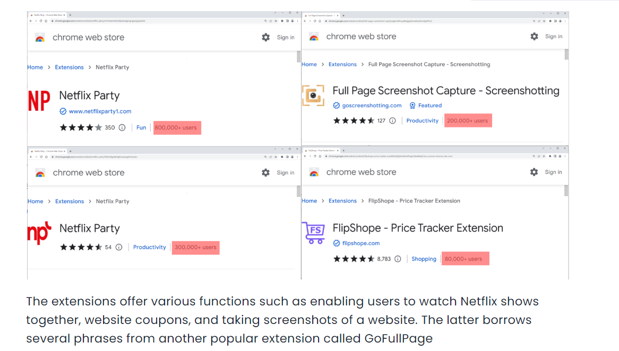
Chrome extension malware
בס"ד
יש מיליארדי משתמשי ברחבי העולם שמשתמשים בהרחבות יש כמעט הרחבות לכל דבר, עם זאת לא כל ההרחבות בטוחות וישנם תוקפים העשויים להשתמש בהם לרעה.
לכתבה
לכתבה
לכתבה

Slide 3
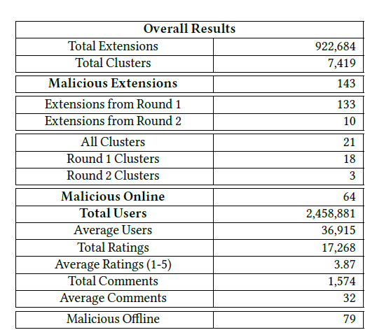
Related Works
בס"ד
“You've Changed: Detecting Malicious Browser Extensions Through Their Update Deltas” מאמר זה בוצע במהלך 6 שנים והציע מערכת דו-שלבית המזהה תחילה הרחבות זדוניות על סמך דירוגי הרחבות חריגים ומאתרת את הקוד שנוסף לתוסף תקין כדי להפוך אותו לזדוני . את הניתוח הם עשו לפי דמיון בין הקטעי קוד של הכרומים שיש להם במאגר, ע"י api חשודים לפי הרשימה שלהם. במאגר יש להם רק כרומים זדוניים וסיווגו לפי clusters.

Slide 4
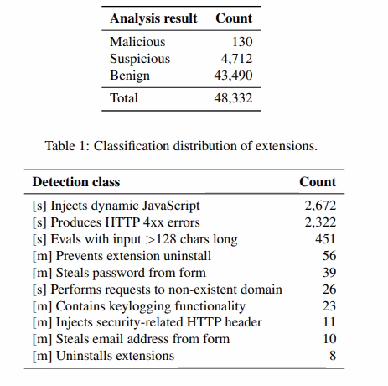
Related Works
בס"ד
"Hulk: Eliciting Malicious Behavior in Browser Extensions" במאמר זה הציגו את ,Hulk מערכת דינמית לנתח הרחבות לדפדפן Chrome ולזהות התנהגות זדונית. המערכת שלנו עוקבת אחר פעולות הרחבה ויוצרת סביבה דינמית המתאימה למערכת הצרכים של התוסף על מנת להפעיל את ההתנהגות המיועדת של תוספים, ולסווג את התוסף כזדוני או שפירים בהתאם. במאמר לקחו את התוסף הריצו אותו וחקרו את ההתנהגות לדוגמא מה התוסף מבקש בעת הריצה, שינויים בדפדפן וכו..
תוצאות:

Slide 5
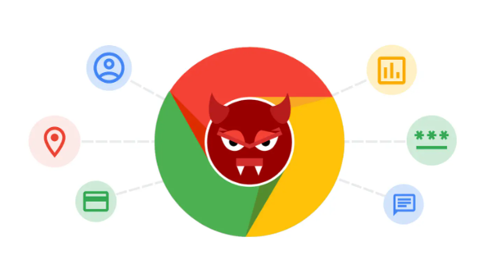
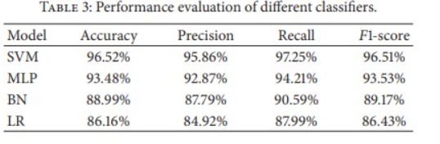
Related Works
בס"ד
במאמר זה הם השתמשו בשילוב של ניתוח דינמי וסטטי בחלק הסטטי בהרשאות הם בדקו לפי הרשאות נפוצות אם קיים/לא
תוצאות:
“A Combined Static and Dynamic Analysis Approach to Detect Malicious Browser Extensions”

Slide 6

chrome extension structure
Manifest
JavaSript
HTML
CSS

Slide 7
Our work
בס"ד
בשלב ראשוני חקרנו איך נראה תוסף וכיצד ניתן להפוך אותו לזדוני.
Dataset:
קיבלנו כ-50 תוספים זדוניים מד"ר רן דובין וכמה תוספים זדונים שמצאנו באינטרנט. והורדנו 200 תוספים תקינים מ. google
פיצ'רים מרכזיים: -הוצאנו מתוך קובץ המניפסט את ההרשאות ואת המשקל נתנו ע"י שיטה word2vec בנוסף שמרנו את מספר ההרשאות.
-בקובץ הjs הוצאנו url ובדקנו האם הם תקינים לפי ביטוי רגולרי. - בדקנו האם הקובצים מכיל קוד מעורפל. -בדקנו האם הקבצים מכילים קריאות שיכולות לשמש למטרה זדונית. _ -הרשאות נוספות שהוצאנו אבל לא השתמשנו בהם היו מקובץ ה css והhtml-. ז זאת מכיוון שהדאטה שהיה לנו לא היו התקפות מסוג זה ולכן הם לא תרמו ללמידה.

Slide 8
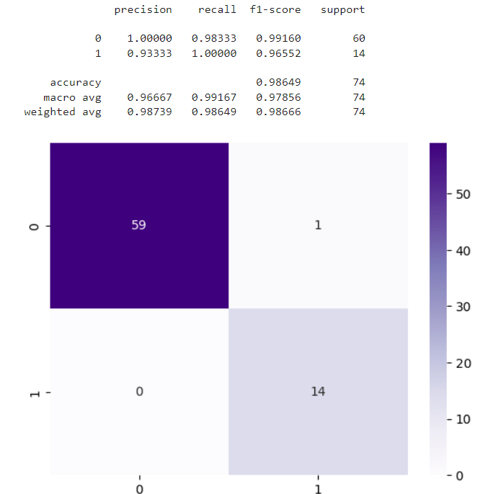
Our work
בס"ד
במחקר הראשון שעשינו השתמשנו בשיטת המפקח ובמודל AdabostClassifier
בניגוד לעבודות קודמות בהן התמקדו ברשימה שחורה ספציפית של הרשאות ומילים חשודות ניסינו לייצר מודל כללי כמה שניתן.

Slide 9
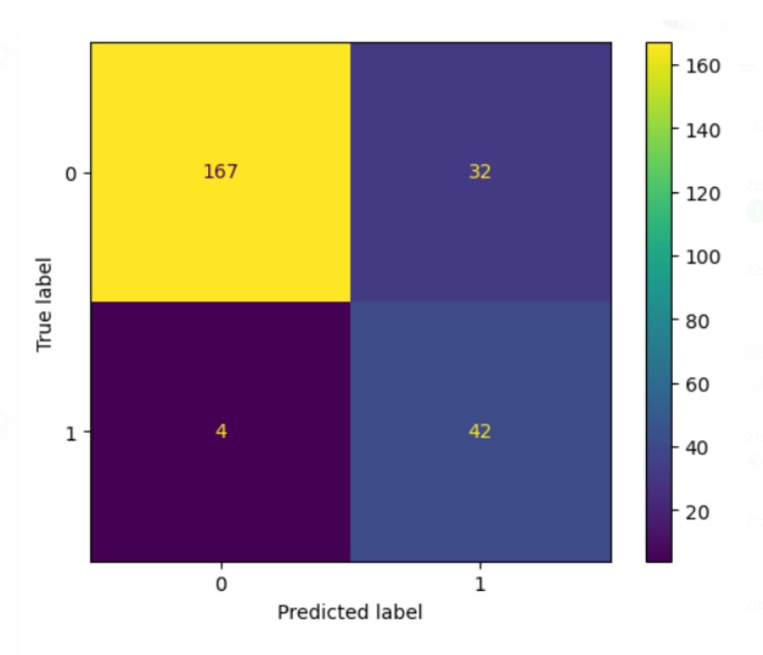
Our work
בס"ד
מחקר נוסף שהתחלנו להשתמש בשיטת Unsupervised ניסינו מודלים שונים אך התוצאות אינן משמעותיות.
לבסוף עשינו שילוב של מספר מודלים שהם: ellipticenvelope, oneclassssvm והגענו לתוצאות הבאות:
Accuracy=85%
Recall=91%

Slide 10

docker
בס"ד
הרצה של תוסף זדוני

Slide 11
docker
בס"ד
הרצה של תוסף תקין

Slide 12

נקודות להמשך
בס"ד
שיפור והרחבת המודל:
הגדלת הdataset
שימוש בפיצ'רים נוספים על מנת להגיע לדיוק והצלחה גבוה יותר
המשך חקירת מודל ה- unsupervised

